Slide 1
PPT动画制作—
随机转盘
岳阳市网络工程职业技术学校
主讲人：黄毅

Slide 2

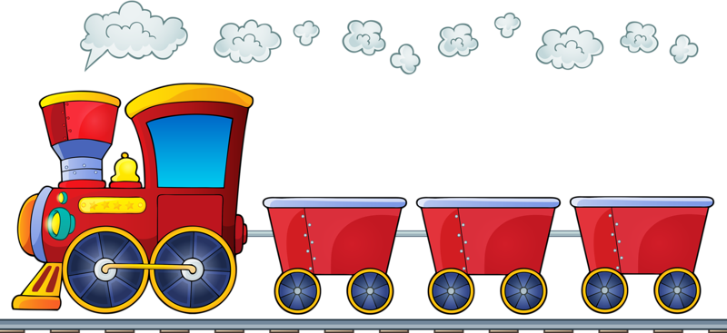
上节回顾
PPT动画——循环动画
本节内容
PPT动画——随机转盘

Slide 3




1、动画演示

Slide 4
2、动画分解
圆盘素材制作

Slide 5
2、动画分解
一等奖
圆盘和文字组合
二等奖
三等奖
四等奖
五等奖
六等奖

Slide 6
2、动画分解
陀螺旋动画的随机应用

Slide 7

2、动画分解
添加背景和指针

Slide 8
成品展示

Slide 9
另一种效果
手气不错

Slide 10
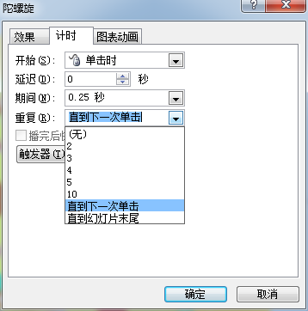
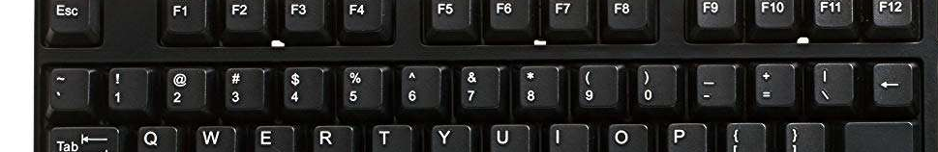
3、总结
动画效果“重复” 的另一种应用
——下一次单击时
扩展内容
1-0 的数字键 暂停播放
~ 继续播放

